Slide 1


利用AI驱动的发现平台
获得最佳抗体

Slide 2




大分子药物发现
晶泰科技的抗体发现平台XupremAb®将湿实验的优势与前沿的AI技术有机结合
结合AI和湿实验的优势
扩大搜索空间，获得更高质量的苗头抗体
AI是一项非常强大的技术，但在结合湿实验后，才可以发挥出最大效用。我们已经建立了功能完善的抗体发现实验室，并拥有一支由AI科学家和实验生物学家组成的跨学科团队。这种协同作用可带来许多新的技术可能性，仅靠湿实验或计算都是无法做到的。
在一开始就拥有尽可能多的多样化、高质量苗头分子可为抗体药物发现奠定坚实基础。我们利用AI提升现有实验方法，或者通过AI扩大苗头抗体的搜索空间。
利用AI提高抗体工程效率，实现多目标优化
将优良的可开发性注入每个分子
我们希望减少抗体工程中的不确定性和随机突变方法。AI可以帮助我们探索更广阔的突变空间，并在选择候选分子时将多项性质同时纳入考量。
可开发性是我们在发现阶段需要评估的一项重要性质。通过结合体外实验和计算方法，我们能够以超高通量和更低的成本评估可开发性。

Slide 3
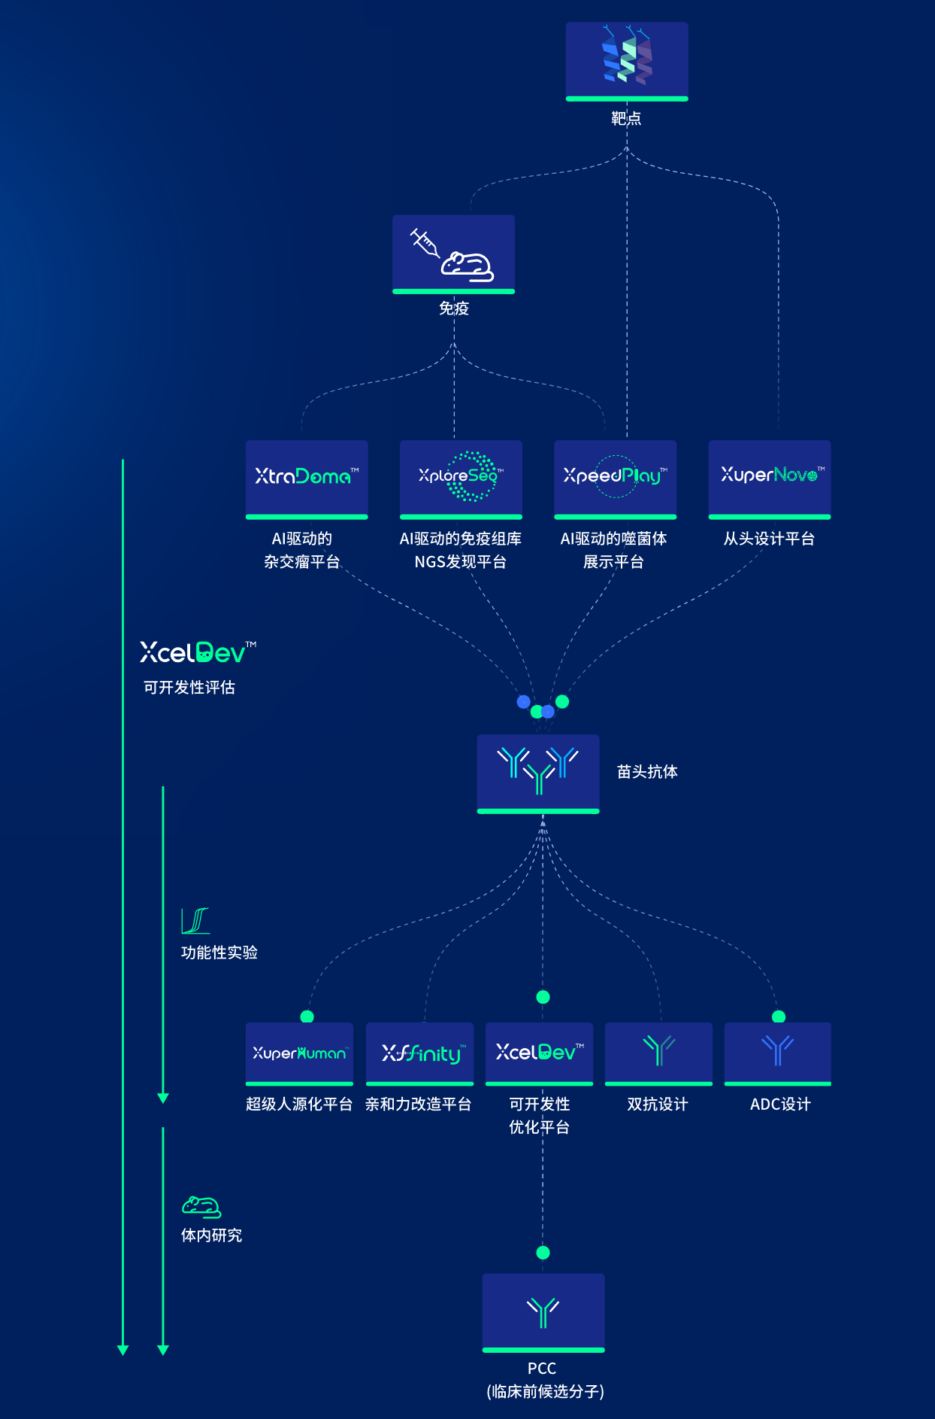
子平台
XupremAb®是一站式的抗体发现解决方案，整个过程均融入了AI技术。该平台既可作为完整的解决方案，涵盖从靶点到临床前候选分子的整个流程，也可作为单独的子平台对外提供合作机会。
要求：将左图改为横图
拓展链接：https://www.xtalpi.com/biologics-discovery

Slide 4
让AI流淌进每一款新药，
让患者更快地获得有效治疗

Slide 5






利用
驱动的发现平台
获得最佳抗体

Slide 6
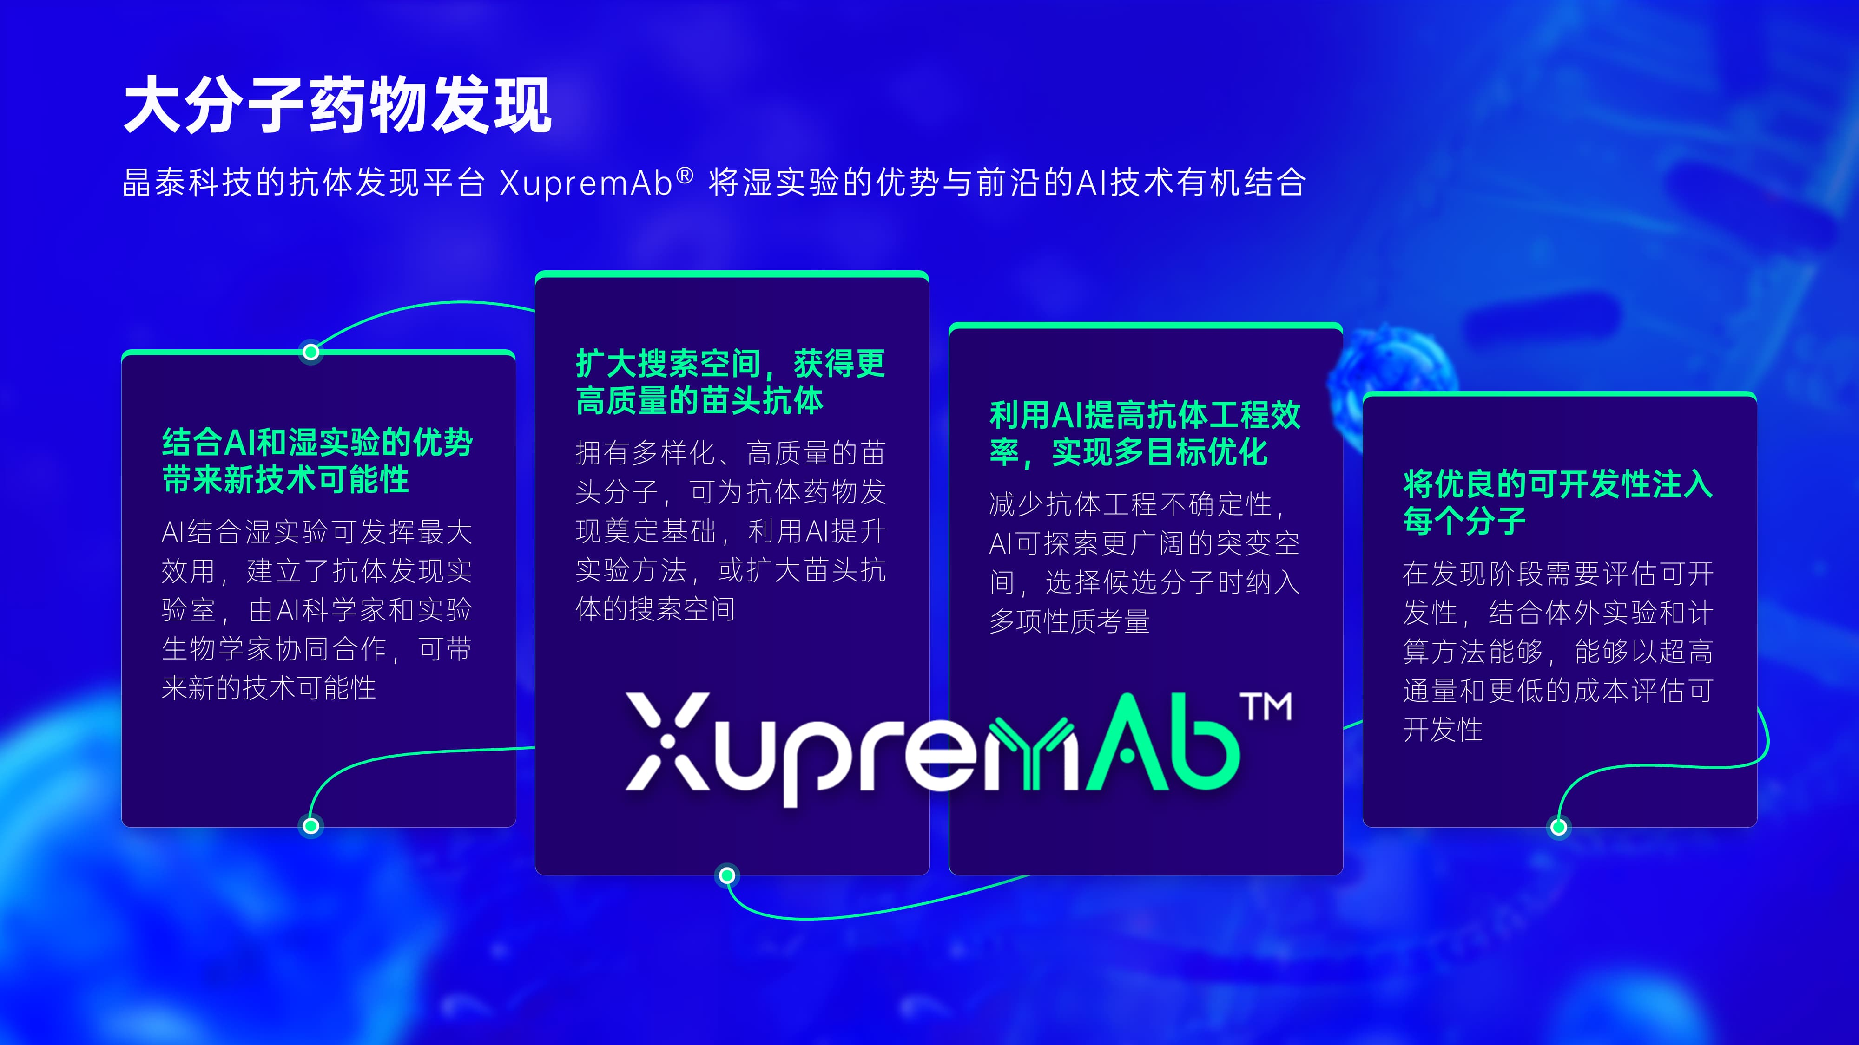




大分子药物发现
晶泰科技的抗体发现平台 XupremAb® 将湿实验的优势与前沿的AI技术有机结合
扩大搜索空间，获得更高质量的苗头抗体
利用AI提高抗体工程效率，实现多目标优化
结合AI和湿实验的优势带来新技术可能性
拥有多样化、高质量的苗头分子，可为抗体药物发现奠定基础，利用AI提升实验方法，或扩大苗头抗体的搜索空间
减少抗体工程不确定性，AI可探索更广阔的突变空间，选择候选分子时纳入多项性质考量
将优良的可开发性注入每个分子
AI结合湿实验可发挥最大效用，建立了抗体发现实验室，由AI科学家和实验生物学家协同合作，可带来新的技术可能性
在发现阶段需要评估可开发性，结合体外实验和计算方法能够，能够以超高通量和更低的成本评估可开发性

Slide 7

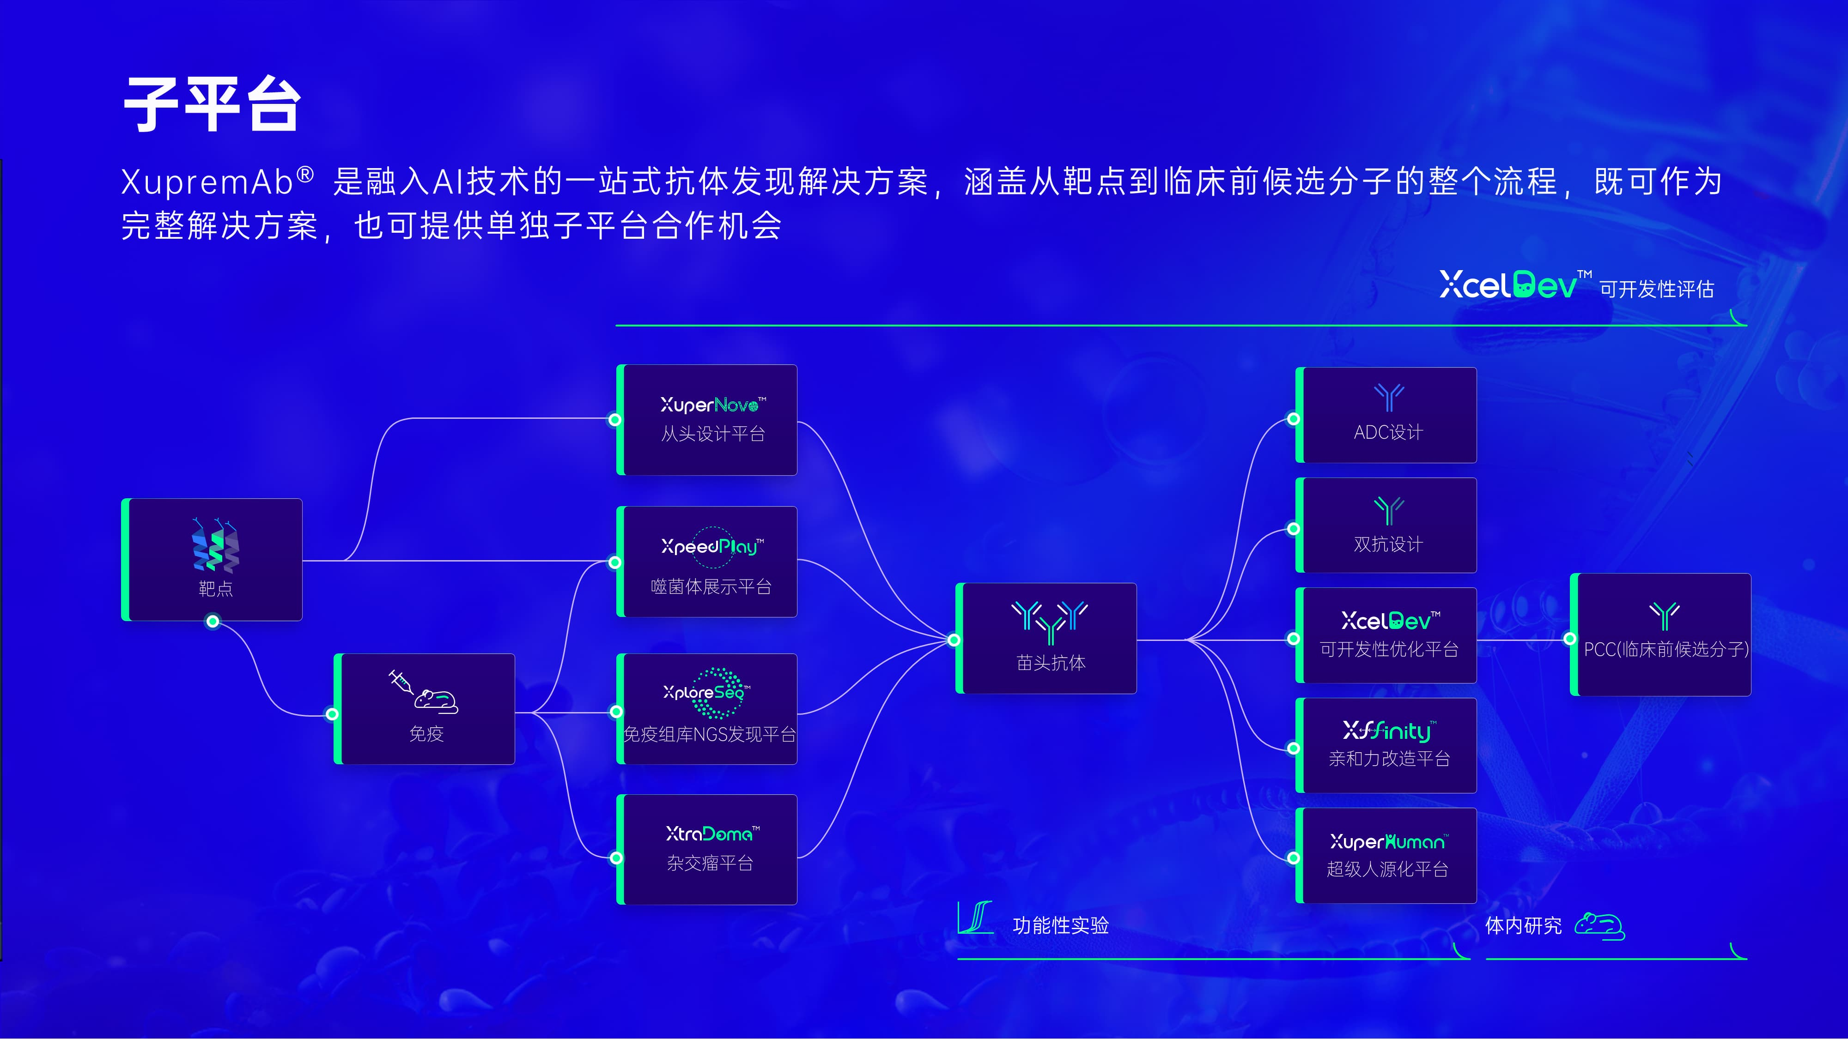
子平台
XupremAb® 是融入AI技术的一站式抗体发现解决方案，涵盖从靶点到临床前候选分子的整个流程，既可作为完整解决方案，也可提供单独子平台合作机会
可开发性评估
从头设计平台
ADC设计
双抗设计
靶点
噬菌体展示平台
苗头抗体
可开发性优化平台
PCC(临床前候选分子)
免疫
免疫组库NGS发现平台
亲和力改造平台
杂交瘤平台
超级人源化平台
功能性实验
体内研究

Slide 8

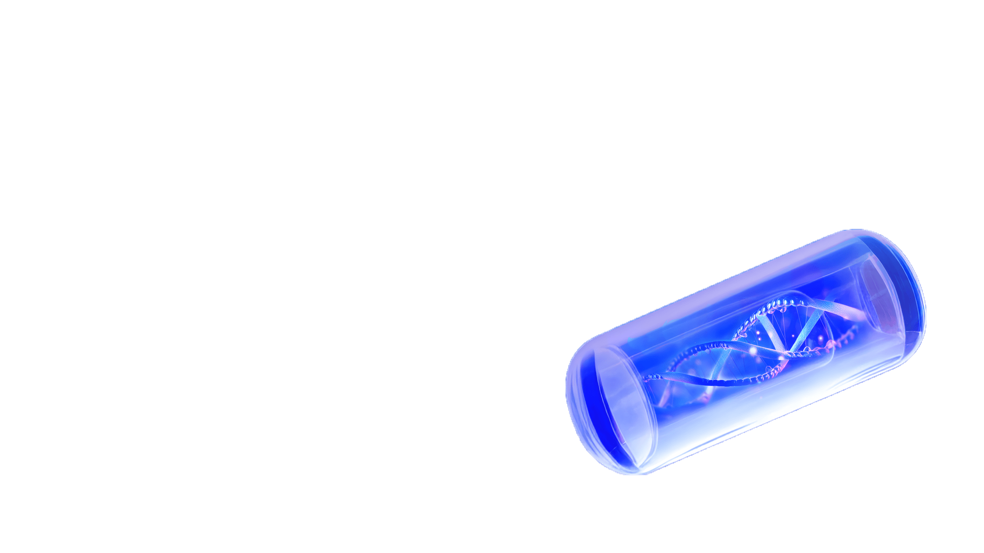

让AI流淌进每一款新药
让患者更快地获得有效治疗

Slide 9


